Slide 1
特殊教育學生性別平等教育 課程設計與教學技巧 民族國小 黃慈愛

Slide 2
為什麼要進行性別平等教育？
葉永誌事件
性平法1
性平法2

Slide 3
社會上對性別平等教育可能的迷思
家長的迷思
多元性別的迷思
對性別教育的迷思

Slide 4
身心障礙學生性別平等教育的特殊需求
與你我相同的需求
因障礙所帶來的挑戰
教材取得不易

Slide 5
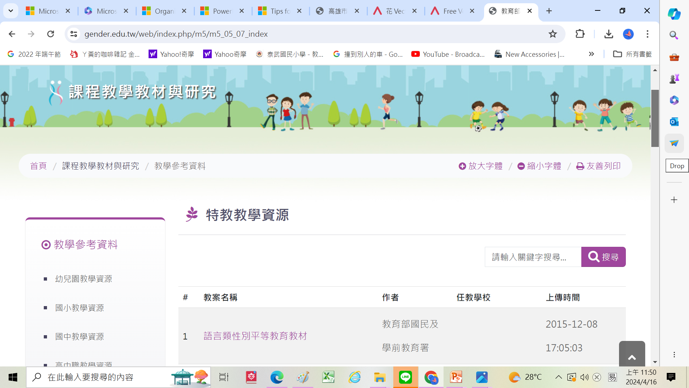
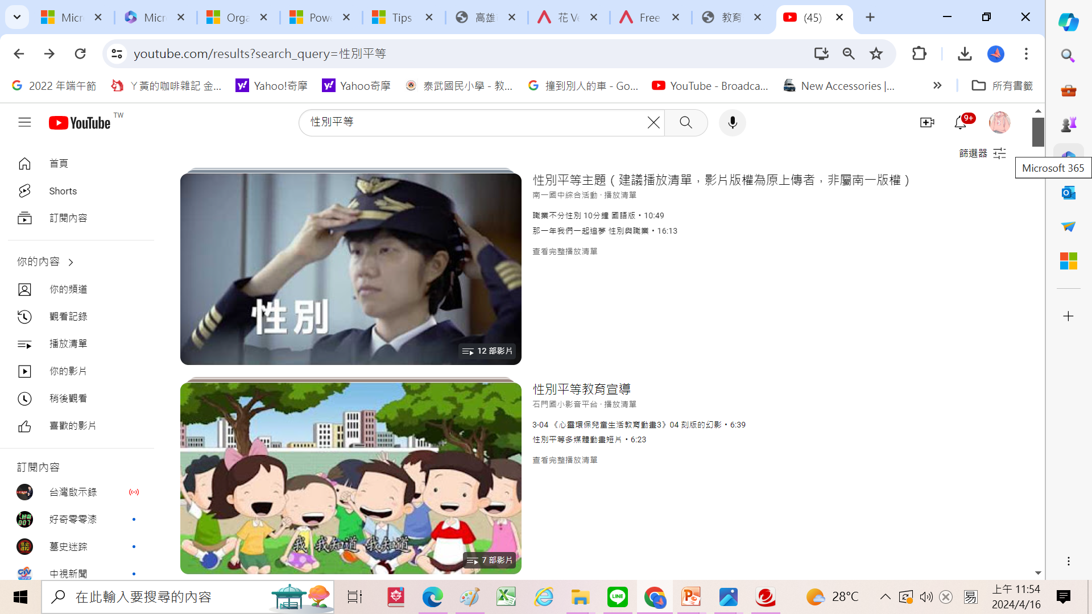
可以取得材的網站

Slide 6
課程的規劃

Slide 7
與課綱的關係
重大議題
與各領綱的關係
社會技巧

Slide 8
可教導的範圍
身體的紅綠燈
與人相處
自我保護
性別的刻板印象
關於愛情
其他

Slide 9
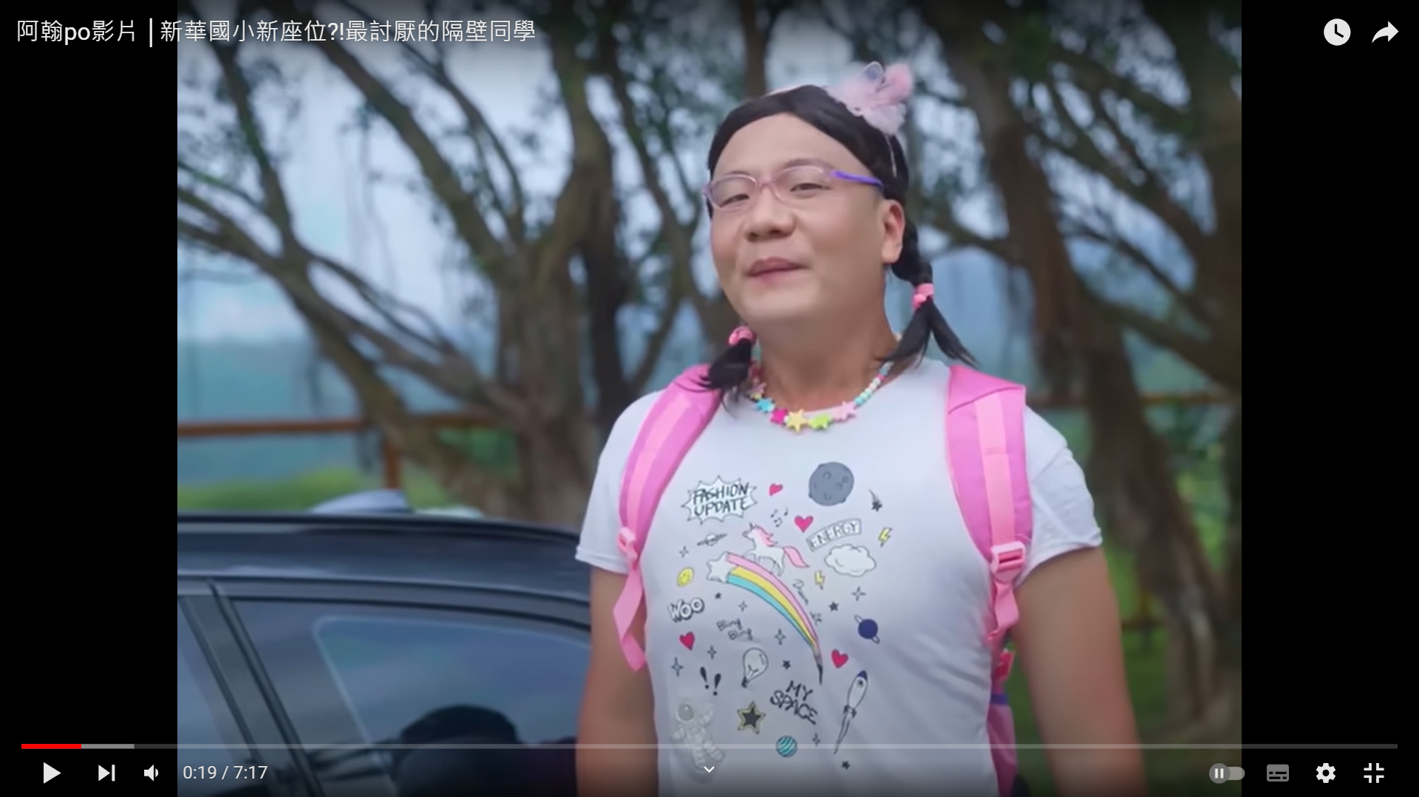
Q & A

